Slide 1
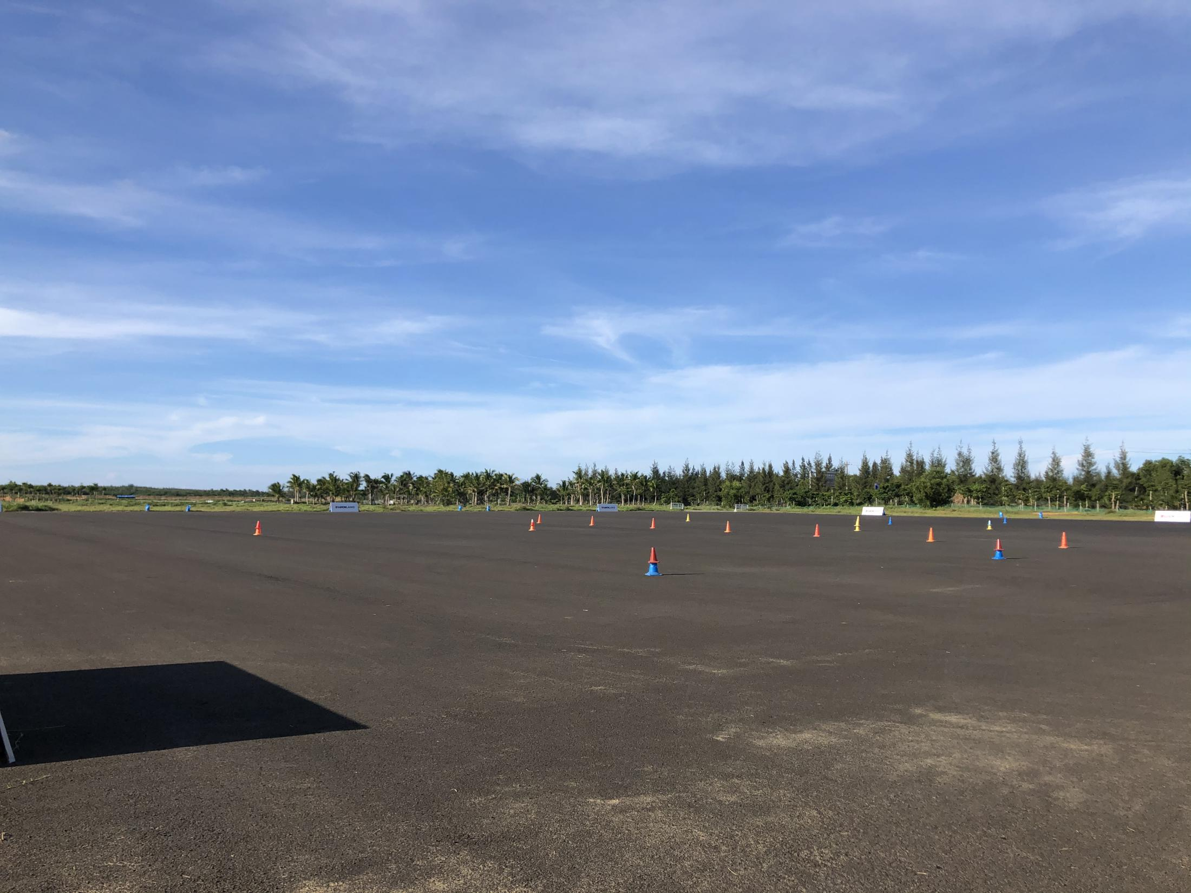
海口文昌试驾场地
海口文昌试驾场地，位于海南省文昌市翁镇博村，适合各类汽车品牌试乘试驾、汽车测评、大型团购会等。

Slide 2
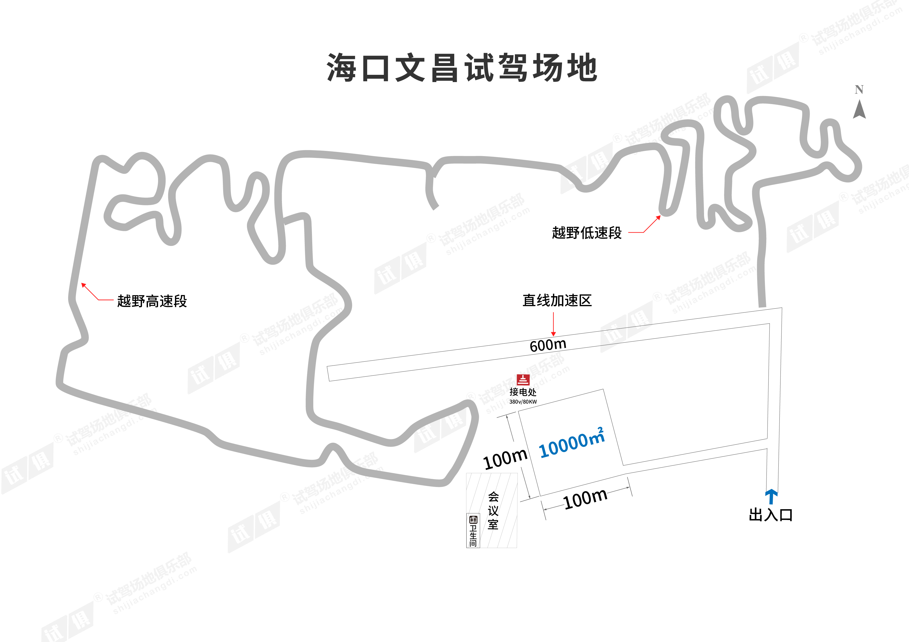
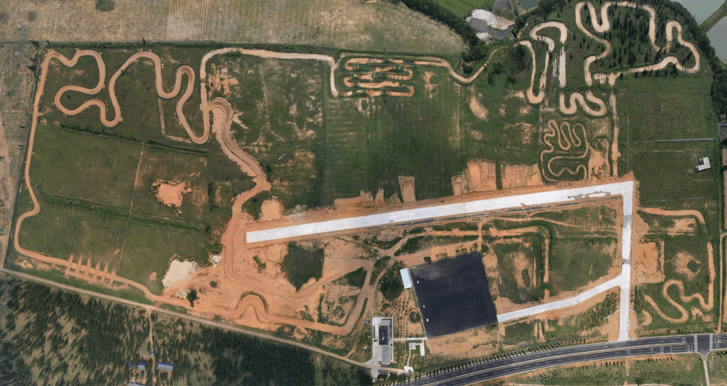
场地费用：5万/天
场地面积：长100m 宽100m 柏油地面 全封闭
供电供水：380v/80kw 方便接水 固定洗手间
配套设施：停车位

Slide 3
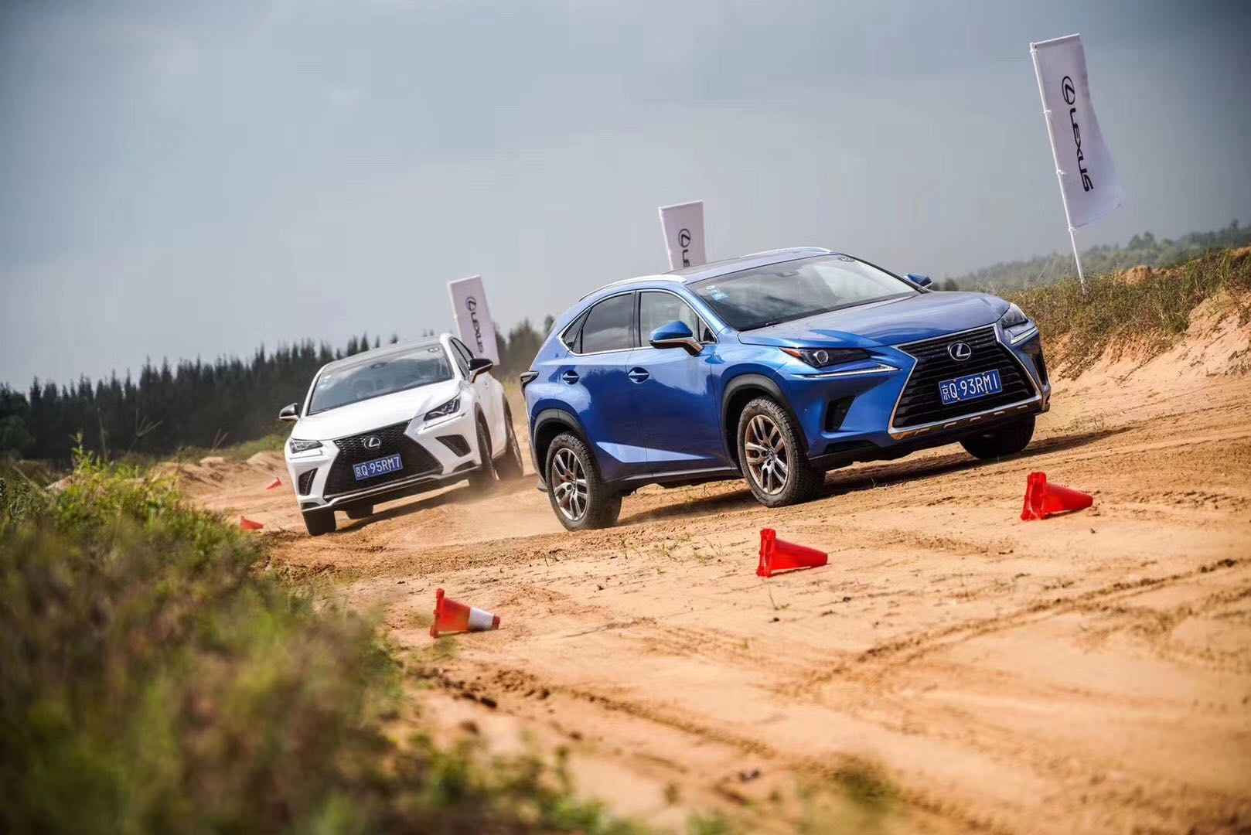
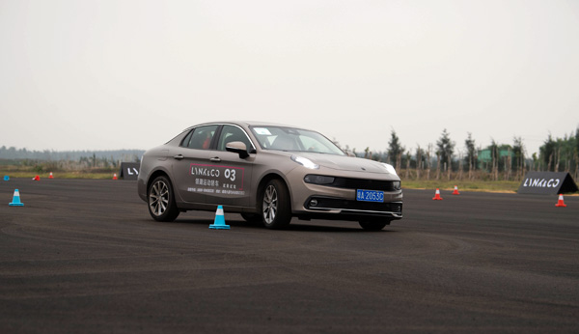
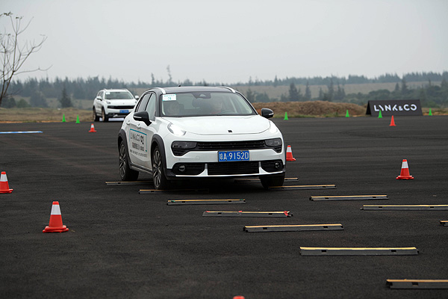
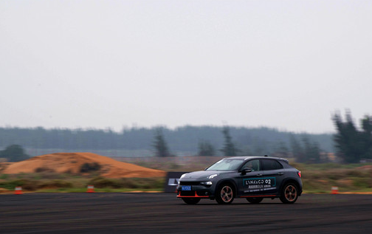
雷克萨斯试驾会
雷克萨斯试驾会
吉利帝豪试驾会
领克汽车试驾会
领克汽车试驾会
领克汽车试驾会

